Slide 1
Curso Básico de Estatística Experimental
https://bit.ly/2VCtqGk
Vander Fillipe de Souza

Slide 2
O que é estatística?
Ramo da matemática que trata da coleta, da análise, da interpretação e da apresentação de massas de dados numéricos (google)
...é um conjunto de métodos usados para se analisar dados. Ou, medidas resultantes de um conjunto de dados (leg.ufpr.br)

Slide 3
O que é estatística?
"A estatística é a arte de torturar os números até que eles confessem“
(http://www.ufpa.br/dicas/cartao/fra-esta.html)
“Números não mentem, mas têm a propensão de dizer a verdade com intenção de enganar” (Eric Temple Bell)

Slide 4
Estatística Descritiva
Medidas de Posição
Média
Moda
Mediana
Separatrizes
Medidas de Dispersão
Amplitude Total
Soma dos Desvios
Variância
Desvio Padrão

Slide 5
Soma dos Desvios (SD)
x = 2, 1, 1, 3, 3

Slide 6

Variância
Desvio padrão = $\sqrt{4}=2$

Slide 7
Estatística Inferencial
População
Amostragem
Aleatória
Inferência
Estatística
Amostra

Slide 8
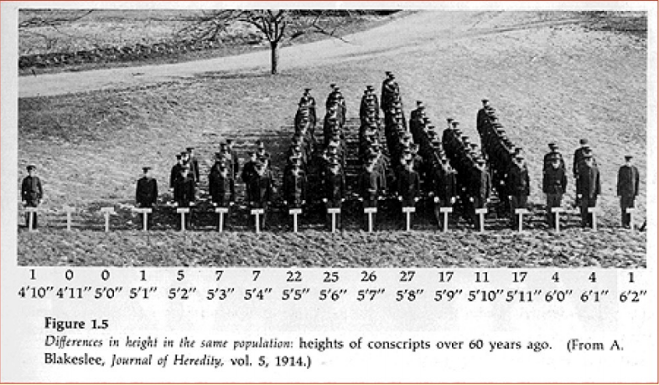


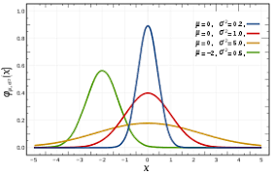
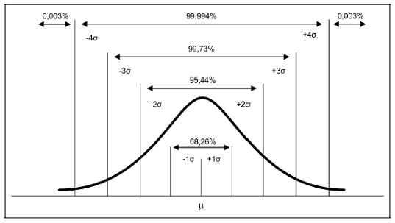
Estatística Inferencial
Distribuição Normal

Slide 9
Estatística Inferencial
Testes de Hipóteses
Teste t (Student)
Análise de Variância (ANOVA)
Regressão Linear

Slide 10
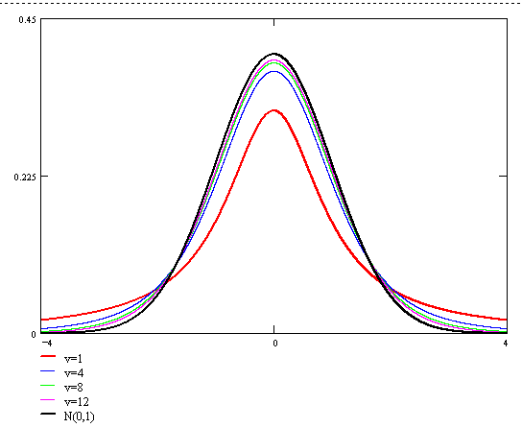


Teste t
Se não conhecemos o valor do desvio padrão populacional e a amostra é pequena (n<30), devemos substituir a expressão (Z) pela expressão (T)
onde T tem distribuição t de Student com n-1 graus de liberdade.

Slide 11
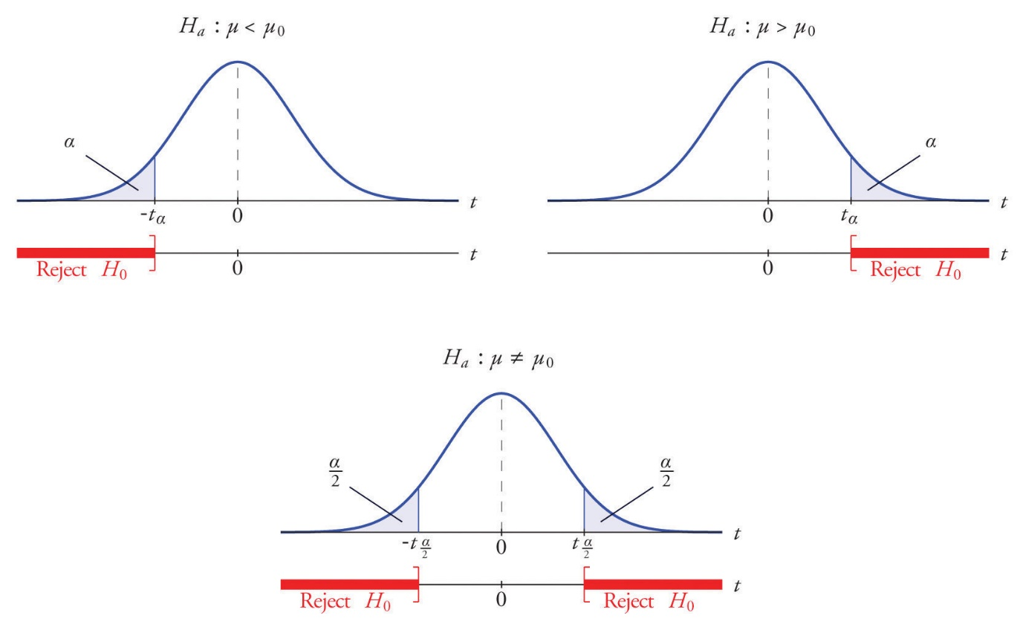
Teste t
Teste de Hipótese – Unicaudal ou Bicaudal
Teste t para duas amostras independentes:
As duas amostras devem ter distribuição normal e ter mesma variância.

Slide 12

Anova - Exemplo prático
Água
Suco de Maracujá
Café
Grupos de 5 pessoas foram avaliados quanto ao tempo de reposta após ingerirem 3 tipos de bebidas
Hipótese: H₀: Não existe diferença na média do tempo de reação dos três grupos
https://www.youtube.com/watch?v=ITf4vHhyGpc

Slide 13

Anova - Exemplo prático
Observação:
Para testar apenas 2 grupos poderia ser utilizado o teste t de student
https://www.youtube.com/watch?v=ITf4vHhyGpc

Slide 14
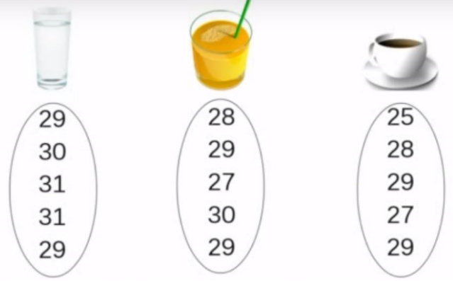
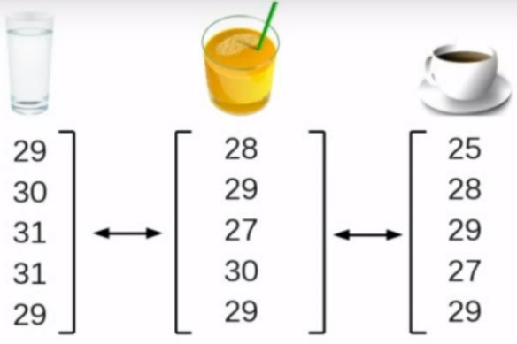
Anova - Exemplo prático
Variação dentro de cada grupo
Variação entre os grupos
https://www.youtube.com/watch?v=ITf4vHhyGpc

Slide 15
Exemplo 1

Slide 16
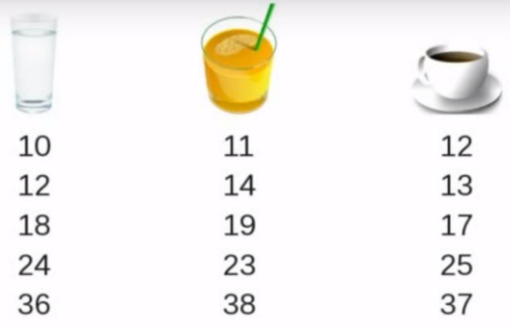
Exemplo 1
Existe muita variação dentro dos grupos...
https://www.youtube.com/watch?v=ITf4vHhyGpc

Slide 17
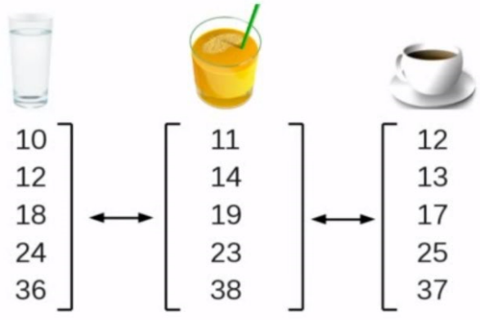
Exemplo 1
... Porém, a variação entre grupos é semelhante
https://www.youtube.com/watch?v=ITf4vHhyGpc

Slide 18
Exemplo 1
Conclusão: São as pessoas que produzem as diferenças, não as bebidas
https://www.youtube.com/watch?v=ITf4vHhyGpc

Slide 19
Exemplo 2

Slide 20
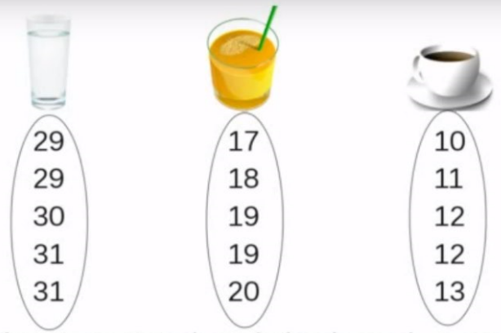
Exemplo 2
Não existe muita variação em cada grupo...
https://www.youtube.com/watch?v=ITf4vHhyGpc

Slide 21
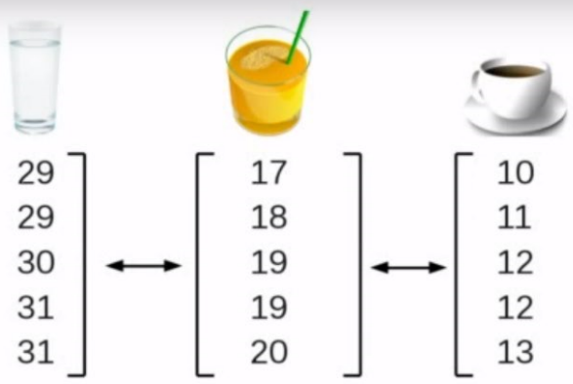
Exemplo 2
...mas, os grupos apresentam diferenças.
https://www.youtube.com/watch?v=ITf4vHhyGpc

Slide 22
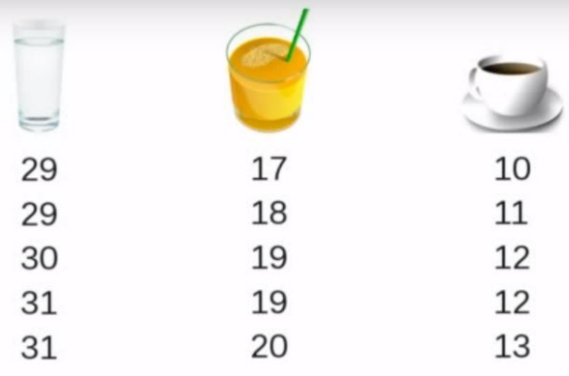
Exemplo 2
Conclusão: São as bebidas que produzem as diferenças,
não as pessoas.
https://www.youtube.com/watch?v=ITf4vHhyGpc

Slide 23
A ideia principal da ANOVA:
Encontra-se de onde vem a maior parte da variância
Da variância entre grupos (Tratamentos)
Ou, da variância dentro dos grupos (Erro ou Resíduo)
Se a maior parte da variação é entre grupos, o efeito provavelmente é significativo
Se a maior parte da variação é dentro do grupos, o efeito provavelmente é não significativo

Slide 24
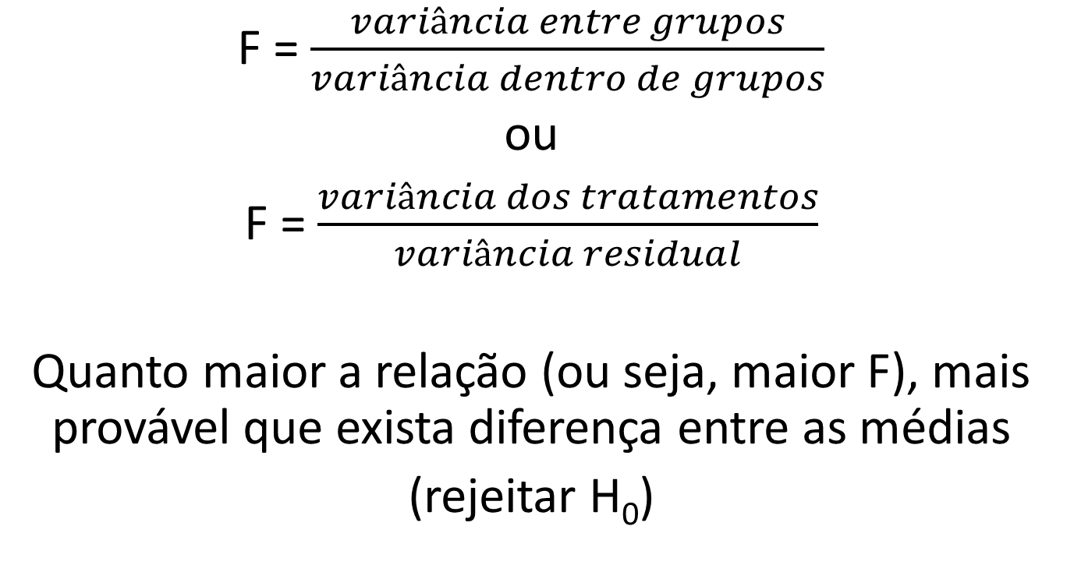
Teste F
F = $\frac{variância entre grupos}{variância dentro de grupos}$
ou
F = $\frac{variância dos tratamentos}{variância residual}$
Quanto maior a relação (ou seja, maior F), mais provável que exista diferença entre as médias
(rejeitar H₀)

Slide 25
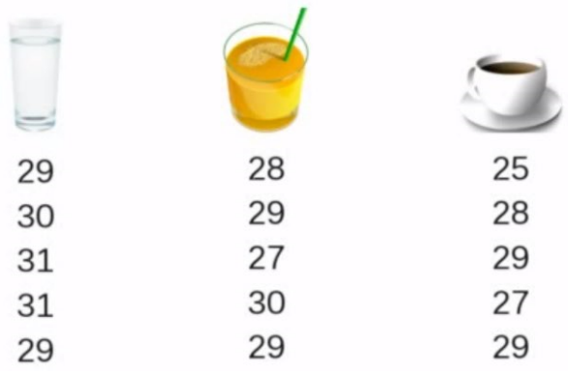
...E quando a relação entre a variância entre e dentro dos grupos não é tão obvia ?
O resultado da ANOVA:
F(2, 12) = 4.27, p = 0.04
Graus de liberdade

Slide 26
Estatística Experimental Conceitos básicos
Experimentos ou ensaio
Estudo previamente planejado, que segue determinados princípios básicos, e permite a comparação dos efeitos de tratamentos.
Tratamentos
Métodos ou materiais, efeitos que desejamos testar (genótipos ou cultivares; doses de adubos ou agroquímicos; sistemas de cultivo;etc...)
Parcela ou unidade experimental
Unidade local que recebe o tratamento (área ou vaso, com uma ou mais plantas; placa de petri com meio de cultura; etc...)(deve ser representativa)
Delineamento experimental
Designa o arranjo dos tratamentos nas unidades experimentais e oferece um padrão para as análises dos dados coletados (DIC, DBC, Parcela subdividida e Látice)

Slide 27
Princípios Básicos da Experimentação
Repetição
Casualização(aleatorização)
Controle Local (controle do erro experimental)

Slide 28
Pressupostos Básicos
As hipóteses básicas para admitir a validade da análise de variância são:
Aditividade (modelo aditivo)
Independência dos erros (viés)
Homocedasticidade ou homogeneidade de variâncias (a variabilidade das repetições dos tratamentos devem ser semelhantes)
Normalidade (os resíduos devem ter distribuição normal) (aleatoriedade)

Slide 29
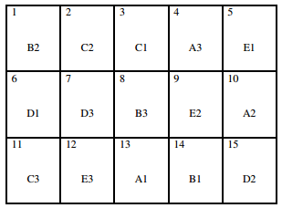
Delineamento Inteiramente Casualizado
DIC y_{ij} = μ + g_{i} + e_{ij}

Slide 30
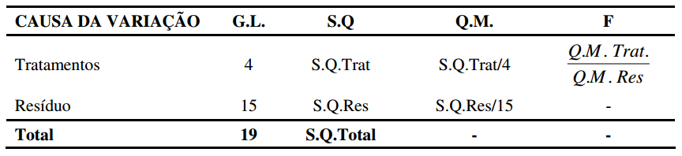
Análise de Variância
DIC com 5 Trat e 4 Rep

Slide 31
SD
SQD

Slide 32
Variância
Desvio Padrão
= QMD

Slide 33
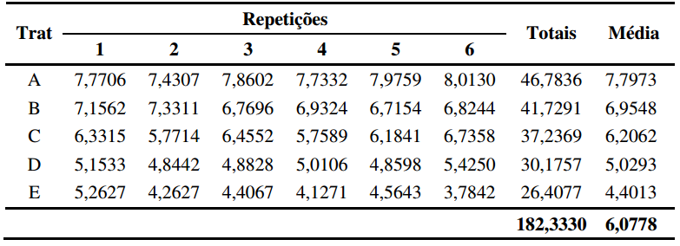


Dados de nº de pulgões coletados nas parcelas, 36 h após pulverização

Slide 34
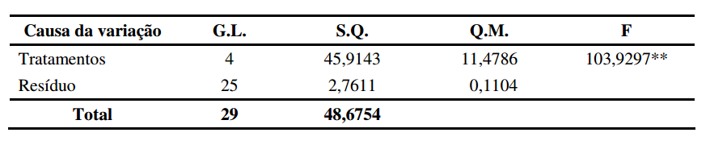
Como o valor de F calculado supera o F tabelado, em então significativo, ou seja:
Rejeita-se a hipótese de nulidade H₀ e concluímos que os tratamentos possuem efeitos diferentes (com grau de confiança superior a 99% de probabilidade)

Slide 35
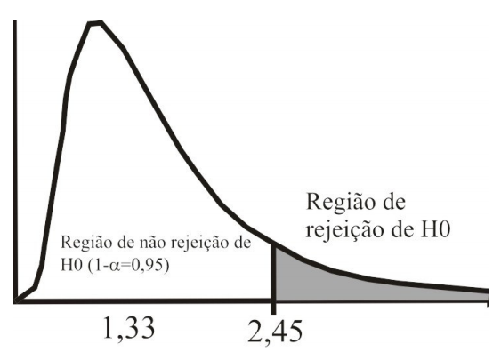

Interpretação do F
Exemplo
Ftabelado 5% = 2,45
Ftabelado 1% = 3,53
Fcalculado 1 = 1,33
Fcalculado 2 = 5,36
3,53
5,36
Conforme os graus de liberdade 6 e 28
Caso 1, se H₀ é verdadeira, valores de F≥2,45 ocorrerão por acaso, com apenas 5% de probabilidade, ao passo que existe uma probabilidade de 95% de ocorrência de valores de F < 2,45.
Caso 2, como o valor de F calculado (5,36) é maior que 3,53, (existe apenas 1% de probabilidade de ocorrência por simples acaso) dizemos que o teste é significativo ao nível de 1% de probabilidade, rejeitamos H₀ em favor de

Slide 36
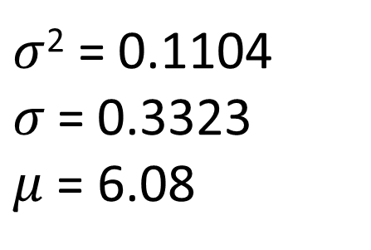

Coeficiente de Variação
$CV= \frac{\text{Desvio} \text{Padr}\text{ã}\text{o}}{\text{M}\text{é}\text{dia} }$ x 100,
$σ$² = 0.1104
$σ$= 0.3323
$μ$ = 6.08
CV = 0.05 ou 5%

Slide 37
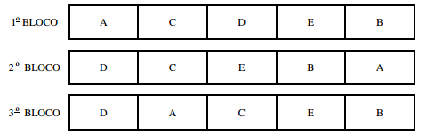
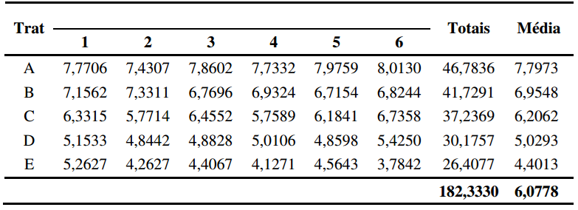
Delineamento em Blocos Casualizados
DBC y_{ij} = μ + g_{i} + b_{j} + e_{ij}
Blocos
Calcula-se também a S.Q.B
6,33486
5,92802
...
...
...
6,15648

Slide 38
Teste de Médias
Dados Qualitativos
Exemplo: Genótipos
Teste de médias ou de agrupamento de médias
Dunnett (Testemunha)
Duncan e Tukey (Teste de médias)
Skott & Knott (Agrupamento de médias)
Dados Quantitativos
Exemplo: Doses de adubo
Análise de Regressão
Linear
Polinomial

Slide 39
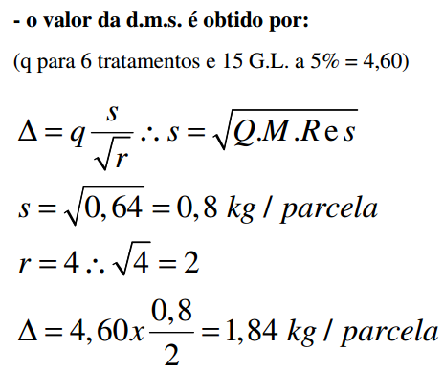
Teste de Tukey
Diferença Mínima Significativa – DMS
Exemplo:

Slide 40
Análise de regressão linear

Slide 41
Introdução
A análise de regressão estuda a relação entre variáveis, denominadas variáveis dependentes (eixo y) e independentes (eixo x)
As técnicas de análise de correlação e regressão estão intimamente ligadas

Slide 42
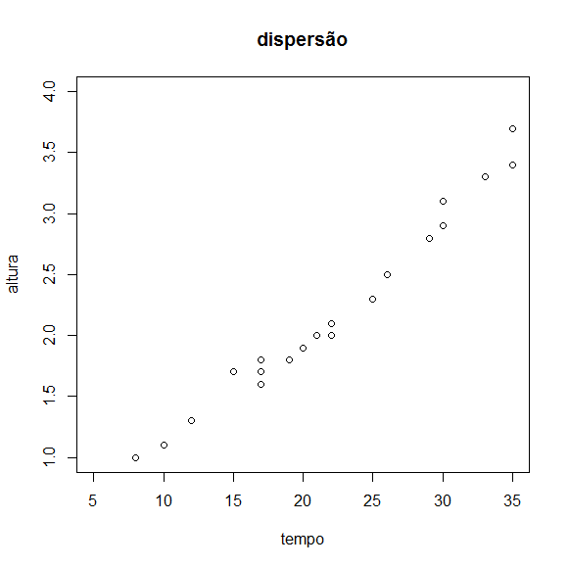
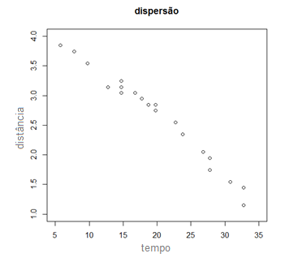
Diagrama de Dispersão
A utilização de um diagrama de dispersão permite determinar empiricamente se um relacionamento linear entre as variáveis deve ser assumido e se o grau de relacionamento é forte ou fraco.
Correlação positiva
Correlação negativa

Slide 43
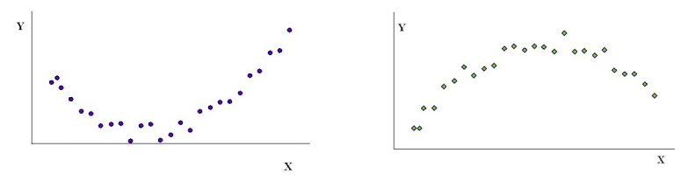
Diagrama de Dispersão
Sugerem regressão não linear

Slide 44
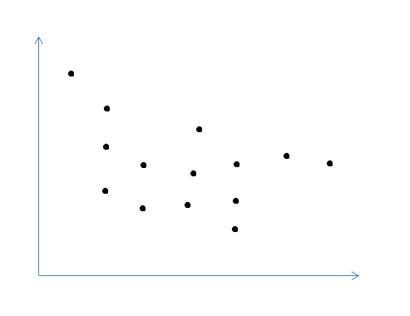
Método dos Mínimos Quadrados
Qual reta melhor se ajusta?

Slide 45


Modelo de Regressão Linear Simples
Y - variável explicada (dependente);
β₀- parâmetro, que representa a interceptação da reta com o eixo vertical;
β₁ - parâmetro, que representa a inclinação da reta;
X - variável explicativa (independente), representa o fator explicativo na equação;
E – resíduo.
Para estimar as equações da regressão:

Slide 46
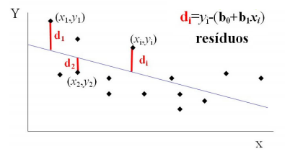


Método dos Mínimos Quadrados
O objetivo do método é escolher b₀ e b₁ de modo a minimizar a soma dos quadrados dos resíduos

Slide 47
https://seeing-theory.brown.edu/index.html

Slide 48
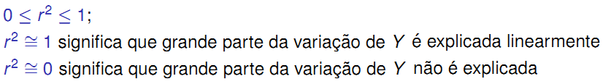
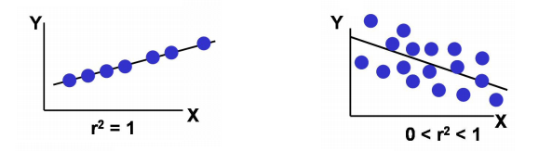
Coeficiente de Determinação
A relação entre SSR e SST fornece uma medida da proporção da variação total que é explicada pelo modelo de regressão
Coeficiente de determinação (r²)

Slide 49

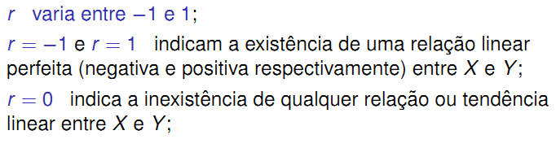
Coeficiente de Correlação
É a medida do grau de relacionamento linear entre as variáveis X e Y

Slide 50
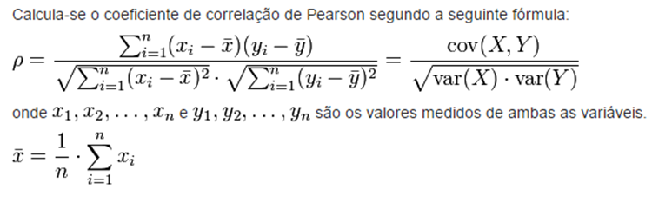

Equação da correlação de Pearson

Slide 51
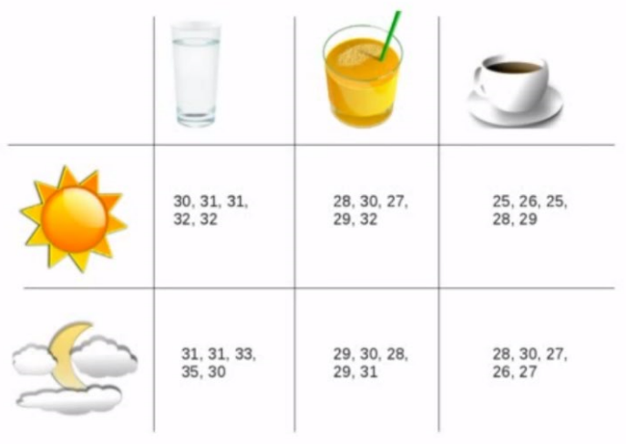
Análise Fatorial

Slide 52
Delineamento em Blocos Casualizados com dois fatores
DBC (2 fatores) y_{ijk} = μ + b_{j}/a_{k} + g_{i} + a_{k} + e_{ijk}
Ano 1
Ano 2

Slide 53
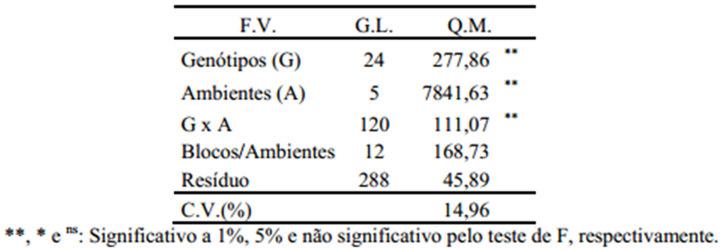
Interação Genótipo x Ambiente

Slide 54
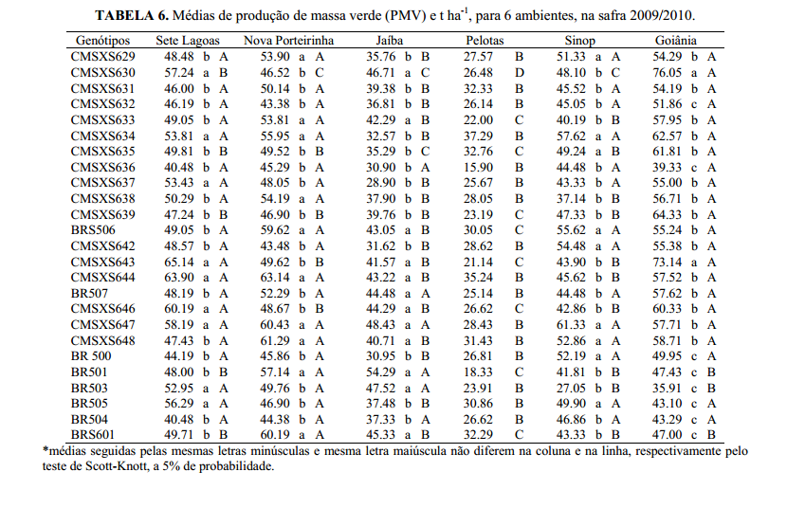
Souza et al. (2013) CBAB

Slide 55
Obrigado!
vanderfsouza@gmail.com

Slide 56
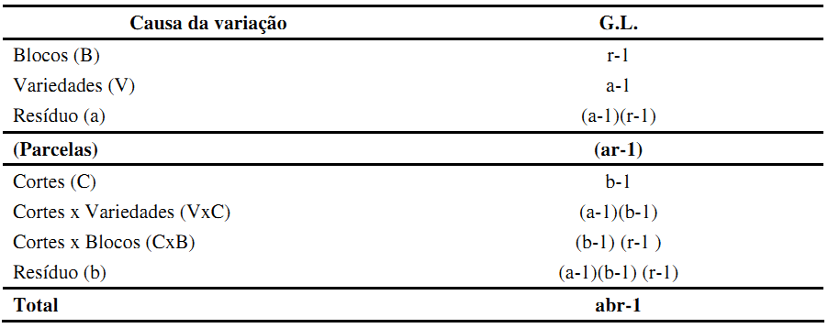
Parcela subdividida no tempo
Bloco 1
Bloco 2
V3
V1
V5
V3
V4
Corte 1
C2 C3 C4 C5 C1 C2 C3 C4 C5

Slide 57
Látice
y_{ijkm} = µ + r_{k} + b_{j(k)} + t_{i} + ε_{ijk}
Delineamento em Látice
(15x15)
3 Repetições
15 Blocos por Repetição
15 Parcelas por Bloco

